Slide 1

Conjuntura Econômica Nacional e Internacional
Rodrigo Avila
7º Congresso do SINDJUS-DF, 19/5/2017

Slide 2
Conjuntura Econômica Nacional e Internacional
Crises: intrínsecas ao Capitalismo
Crises de Superprodução
Previsões para 2017: o PIB mundial deve crescer 3,4%, e o Brasil, menos de 1%
Soluções geralmente dadas pelos países: salvar os bancos e grandes empresas. Para o povo, AJUSTE FISCAL
Quem se salva da crise é quem se beneficia das políticas de aumento de gasto do Estado
Grande mentira: dizer que a saída para a crise é cortar os gastos sociais e fazer reformas
Notes:
Suspensão pagamento encargos aos rentistas (Bonos Global 2012 e 2030) desde novembro/2008
Proposta soberana de recompra do restante da dívida por no máximo 30% de seu valor nominal
The Economist (23/04/2009): “Sr. Correa parece ser incorruptível (...) gasto público cresceu 71% em 2008, resultado de investimentos em escolas e hospitais”
ESTA É A PROVA DA VIABILIDADE POLÍTICA DA AUDITORIA DA DÍVIDA
ENQUANTO ISSO, O GOVERNO BRASILEIRO RECOMPRA TÍTULOS DA DÍVIDA EXTERNA A 130% DO VALOR DE FACE, EM MÉDIA

Slide 3
Brasil: argumentos do governo
“Meirelles: crescimento do País no próximo ano depende da reforma da Previdência” (25/4/2017 – Portal Planalto)
“Meirelles diz que queda da inflação mostra efeitos do ajuste fiscal” (10/5/2017 – Agencia Brasil)
“Meirelles: sem reforma da Previdência, juros vão subir fortemente” (17/4/2017 – Portal Brasil)
“Meirelles disse que a reforma da Previdência reduzirá a dívida pública, abrindo caminho para a queda dos juros e criando condições para o país voltar a crescer” (14/3/2017 – Agência Brasil)
Se cortar gastos sociais, inflação cai, dívida cai, juros caem, PIB cresce, e vamos para o paraíso... Temos mesmo de abrir mão de nossos direitos previdenciários para a economia ir bem?
Notes:
Suspensão pagamento encargos aos rentistas (Bonos Global 2012 e 2030) desde novembro/2008
Proposta soberana de recompra do restante da dívida por no máximo 30% de seu valor nominal
The Economist (23/04/2009): “Sr. Correa parece ser incorruptível (...) gasto público cresceu 71% em 2008, resultado de investimentos em escolas e hospitais”
ESTA É A PROVA DA VIABILIDADE POLÍTICA DA AUDITORIA DA DÍVIDA
ENQUANTO ISSO, O GOVERNO BRASILEIRO RECOMPRA TÍTULOS DA DÍVIDA EXTERNA A 130% DO VALOR DE FACE, EM MÉDIA

Slide 4
TESTANDO O DOGMA NEOLIBERAL: 1995 A 2015
“Superávit Primário” de R$ 1 trilhão
Maiores taxas de juros do mundo
Dívida Interna Federal: de R$ 86 bilhões para R$ 4 trilhões
Crescimento médio do PIB: 2,7% ao ano
Crescimento médio do PIB percapita: 1,4% ao ano
NA REALIDADE, O CRESCIMENTO DA DÍVIDA PÚBLICA NADA TEM A VER COM UM SUPOSTO EXCESSO DE GASTOS SOCIAIS.
QUE DÍVIDA É ESSA? AUDITORIA JÁ !
NA REALIDADE, CORTAR GASTOS SOCIAIS NÃO LEVA AO CRESCIMENTO ECONÔMICO, MUITO MENOS A UM CRESCIMENTO COM DISTRIBUIÇÃO DE RENDA
Notes:
Suspensão pagamento encargos aos rentistas (Bonos Global 2012 e 2030) desde novembro/2008
Proposta soberana de recompra do restante da dívida por no máximo 30% de seu valor nominal
The Economist (23/04/2009): “Sr. Correa parece ser incorruptível (...) gasto público cresceu 71% em 2008, resultado de investimentos em escolas e hospitais”
ESTA É A PROVA DA VIABILIDADE POLÍTICA DA AUDITORIA DA DÍVIDA
ENQUANTO ISSO, O GOVERNO BRASILEIRO RECOMPRA TÍTULOS DA DÍVIDA EXTERNA A 130% DO VALOR DE FACE, EM MÉDIA

Slide 5
TESTANDO O DOGMA DOS JUROS ALTOS
O proposta do teto de gastos (Sociais) e a Reforma da Previdência é que diminuíram a inflação e a taxa de juros? É necessário juro alto para matar a economia e controlar a inflação?
Fonte: IPCA/IBGE. Elaboração: Auditoria Cidadã da Dívida
A INFLAÇÃO NO BRASIL NÃO GUARDA RELAÇÃO COM A TAXA DE JUROS
Notes:
Suspensão pagamento encargos aos rentistas (Bonos Global 2012 e 2030) desde novembro/2008
Proposta soberana de recompra do restante da dívida por no máximo 30% de seu valor nominal
The Economist (23/04/2009): “Sr. Correa parece ser incorruptível (...) gasto público cresceu 71% em 2008, resultado de investimentos em escolas e hospitais”
ESTA É A PROVA DA VIABILIDADE POLÍTICA DA AUDITORIA DA DÍVIDA
ENQUANTO ISSO, O GOVERNO BRASILEIRO RECOMPRA TÍTULOS DA DÍVIDA EXTERNA A 130% DO VALOR DE FACE, EM MÉDIA

Slide 6
TESTANDO O DOGMA DOS JUROS ALTOS
Governo diz que as taxas de juros estão caindo....será verdade?
Item | Dez/2015 | Abril / 2017
Taxa Selic (%) | 14,25 | 11,25
Inflação (%) - ultimos 12 meses | 10,67 | 4,08
Juro Real (%) | 3,58 | 7,17
Fonte: IBGE e BC. Elaboração: Auditoria Cidadã da Dívida
NA REALIDADE, OS RENTISTAS DA DÍVIDA PÚBLICA CONTINUAM GANHANDO CADA VEZ MAIS...
Notes:
Suspensão pagamento encargos aos rentistas (Bonos Global 2012 e 2030) desde novembro/2008
Proposta soberana de recompra do restante da dívida por no máximo 30% de seu valor nominal
The Economist (23/04/2009): “Sr. Correa parece ser incorruptível (...) gasto público cresceu 71% em 2008, resultado de investimentos em escolas e hospitais”
ESTA É A PROVA DA VIABILIDADE POLÍTICA DA AUDITORIA DA DÍVIDA
ENQUANTO ISSO, O GOVERNO BRASILEIRO RECOMPRA TÍTULOS DA DÍVIDA EXTERNA A 130% DO VALOR DE FACE, EM MÉDIA

Slide 7
MEIRELLES: “BRASIL JÁ ESTÁ DECOLANDO” (17/5/2017)
PNAD Contínua (IBGE), divulgada em 18/5/2017
No 1º trimestre de 2017, a taxa composta da subutilização da força de trabalho (que agrega os desocupados, os subocupados por insuficiência de horas e os que fazem parte da força de trabalho potencial) ficou em 24,1%, o que representa 26,5 milhões de pessoas. No 1º trimestre de 2016, tal percentual era de 19,3%.
Fonte: http://saladeimprensa.ibge.gov.br/noticias?view=noticia&id=1&busca=1&idnoticia=3433
TUDO ISTO DECORRE DA POLÍTICA DE JUROS ALTOS E CORTES DE GASTOS SOCIAIS, QUE PRIVILEGIA OS RENTISTAS DA DÍVIDA PÚBLICA
Notes:
Suspensão pagamento encargos aos rentistas (Bonos Global 2012 e 2030) desde novembro/2008
Proposta soberana de recompra do restante da dívida por no máximo 30% de seu valor nominal
The Economist (23/04/2009): “Sr. Correa parece ser incorruptível (...) gasto público cresceu 71% em 2008, resultado de investimentos em escolas e hospitais”
ESTA É A PROVA DA VIABILIDADE POLÍTICA DA AUDITORIA DA DÍVIDA
ENQUANTO ISSO, O GOVERNO BRASILEIRO RECOMPRA TÍTULOS DA DÍVIDA EXTERNA A 130% DO VALOR DE FACE, EM MÉDIA

Slide 8
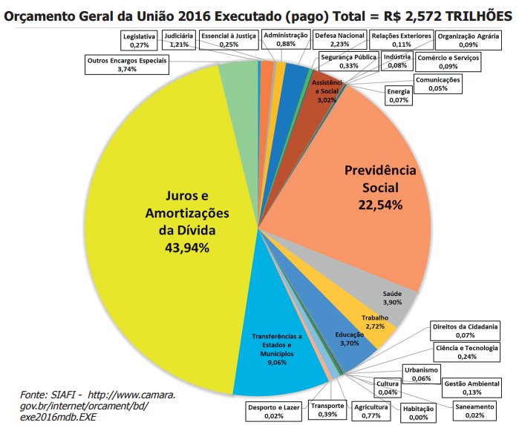
R$ 1,13 TRILHÃO

Slide 9
REFORMAS SERVEM PARA PAGAR A DÍVIDA
MAS...QUE DÍVIDA É ESSA???
De onde veio toda essa dívida pública?
Quanto tomamos emprestado e quanto já pagamos?
O que realmente devemos?
Quem contraiu tantos empréstimos?
Onde foram aplicados os recursos?
Quem se beneficiou desse endividamento?
Qual a responsabilidade dos credores e organismos internacionais nesse processo?
Somente a AUDITORIA responderá essas questões

Slide 10
BRASIL: AUDITORIA DA DÍVIDA
Prevista na Constituição Federal de 1988
Plebiscito popular ano 2000: mais de seis milhões de votos
AUDITORIA CIDADÃ DA DÍVIDA
www.auditoriacidada.org.br
CPI da Dívida Pública
Passo importante, mas ainda não significa o cumprimento da Constituição
Notes:
10

Slide 11
Década de 70:
dívida da ditadura
Década de 80:
Elevação ilegal das taxas de juros
Estatização de dívidas privadas
Década de 90:
Plano
Brady
Pagamento antecipado ao FMI e resgates com ágio
Troca de dívida externa por dívida interna
Fonte: Banco Central - Nota para a Imprensa - Setor Externo - Quadro “Dívida Externa Bruta” e Séries Temporais - BC

Slide 12
Juros sobre juros
Regime de Metas de Inflação
Reuniões do BC com banqueiros: Conflito de interesses
Falta de transparência (quem são os detentores de títulos?)
Acumulação de Reservas Cambiais
“Operações de Mercado Aberto”
Empréstimos ao BNDES
Fonte: Banco Central - Nota para a Imprensa - Política Fiscal - Quadro “Títulos Públicos Federais”.

Slide 13
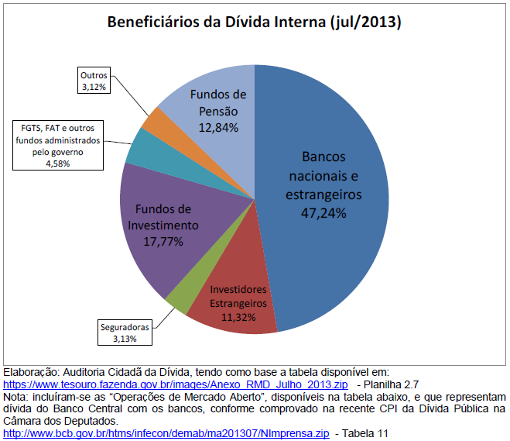

Slide 14
ESTRATÉGIAS DE AÇÃO
CONHECIMENTO DA REALIDADE
MOBILIZAÇÃO SOCIAL CONSCIENTE
AÇOES CONCRETAS
Auditoria da Dívida Pública para desmascarar o “Sistema da Dívida” e democratizar o conhecimento da realidade financeira NÚCLEOS
CONSULTA NACIONAL SOBRE REFORMAS E AUDITORIA DA DÍVIDA
www.consultanacional2017.com.br

Slide 15
www.auditoriacidada.org.br
www.facebook.com/auditoriacidada.pagina

